Slide 1
Sprawozdanie z wykonania budżetu Gminy Suchy Las za 2023 rok
Suchy Las, 26 czerwca 2024

Slide 2
DANE OGÓLNE
Syntetyczne zestawienie wartości dochodów, wydatków oraz wyniku finansowego
wg planu na dzień 1 stycznia 2023 roku, planu na dzień 31 grudnia 2023 roku oraz wykonania za 2023 rok
ujęto w ramach poniższej tabeli.
GMINA SUCHY LAS

Slide 3
DOCHODY stanowiły kwotę 192 181 315,51 zł w tym:
- dochody bieżące - 182 335 643,09 zł
- dochody majątkowe - 9 845 672,42 zł
WYDATKI stanowiły kwotę 210 933 200,38 zł w tym:
- wydatki bieżące - 162 476 045,73 zł
- wydatki majątkowe – 48 457 154,65 zł
GMINA SUCHY LAS

Slide 4
Nadwyżka operacyjna
Nadwyżka operacyjna za rok 2018 = 28 1510 747 zł
Nadwyżka operacyjna za rok 2019 = 29 102 839 zł
Nadwyżka operacyjna za rok 2020 = 30 558 464,5 zł
Nadwyżka operacyjna za rok 2021 = 39 273 114,59 zł
Nadwyżka operacyjna za rok 2022 = 28 990 957,78 zł
Nadwyżka operacyjna za rok 2023 = 19 859 597,36 zł
GMINA SUCHY LAS

Slide 5
WYKONANIE DOCHODÓW Z PODATKÓW LOKALNYCH
GMINA SUCHY LAS

Slide 6
PODATEK OD ŚRODKÓW TRANSPORTOWYCH – wykonano 102,8 % planu
Stawki podatku od środków transportowych w 2023 roku, tak jak w latach poprzednich, ustalono w kwotach minimalnych. W roku 2023 wartość deklarowanego podatku zwiększyła się w stosunku do roku poprzedniego o kwotę 425 023 zł.
GMINA SUCHY LAS

Slide 7
DOCHODY - DOTACJE NA ZADANIA BIEŻĄCE
Największy poziom dotacji i dochodów celowych Gmina uzyskała na realizację zadań w obszarze:
Oświata i wychowanie – 3 724 622,70 zł;
Rodzina – 3 520 504,36 zł;
Pomoc społeczna – 283 459,02 zł;
GMINA SUCHY LAS

Slide 8
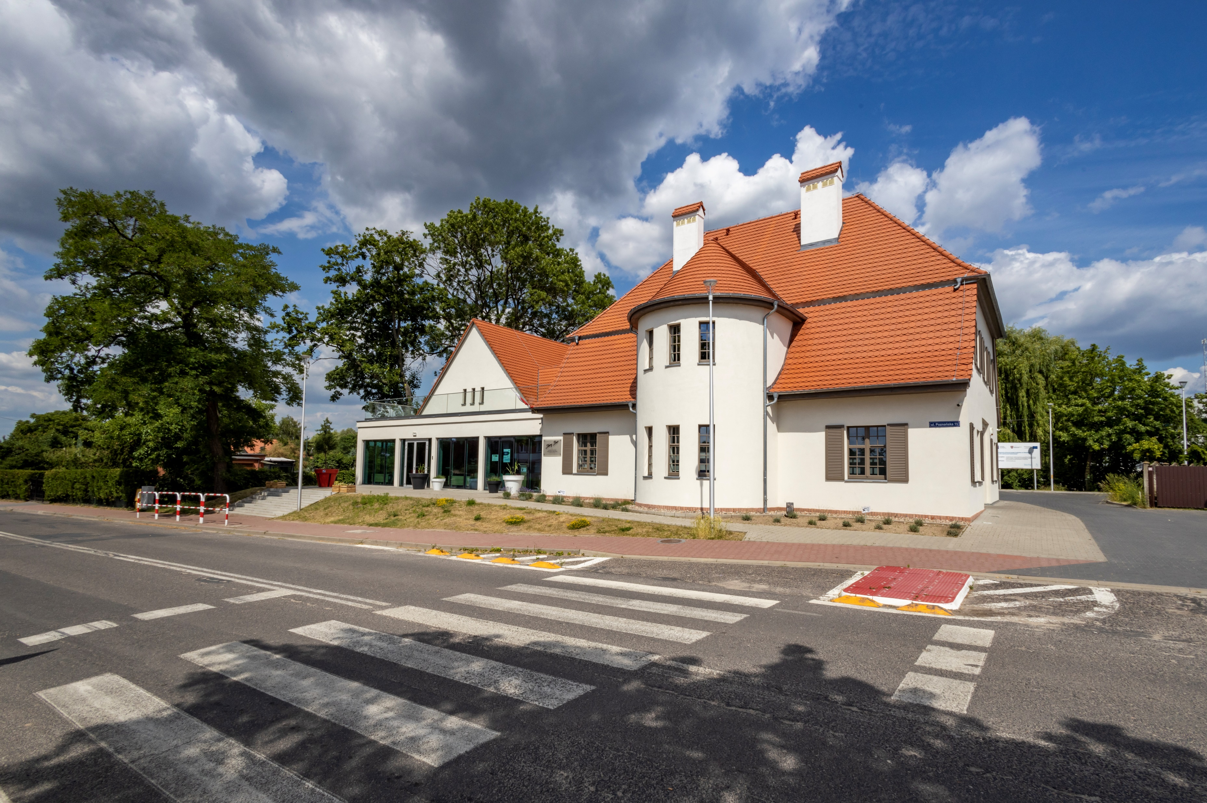
DOCHODY - DOTACJE I ŚRODKI NA INWESTYCJE – kwota 9 264 120,69 zł
3 004 440,91 zł
Rewitalizacja Starego Baru w Chludowie
GMINA SUCHY LAS

Slide 9
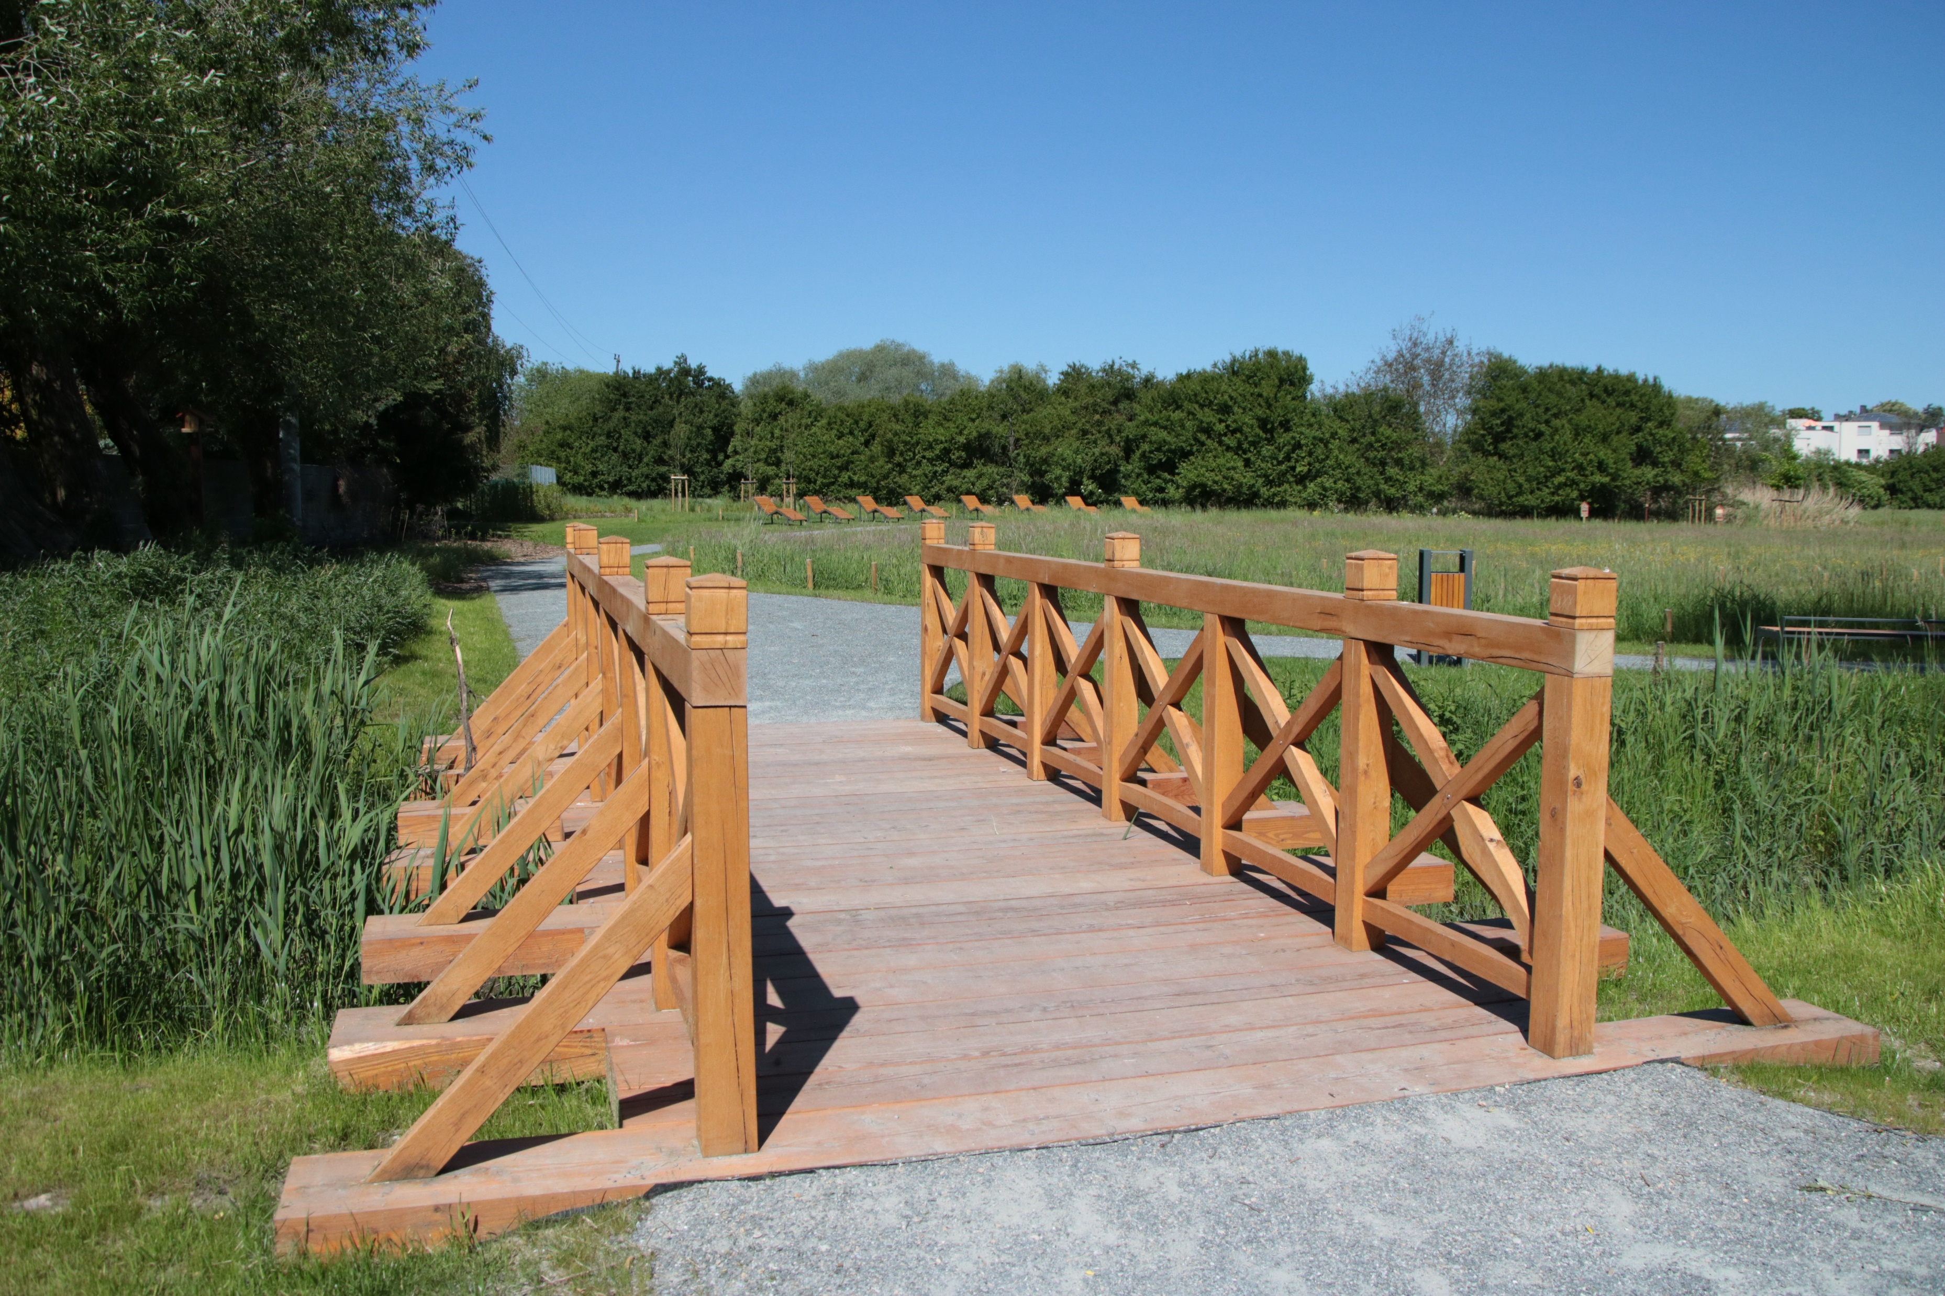
DOCHODY - DOTACJE I ŚRODKI NA INWESTYCJE
1 862 000,00 zł
Sucholeska Łąka
GMINA SUCHY LAS

Slide 10
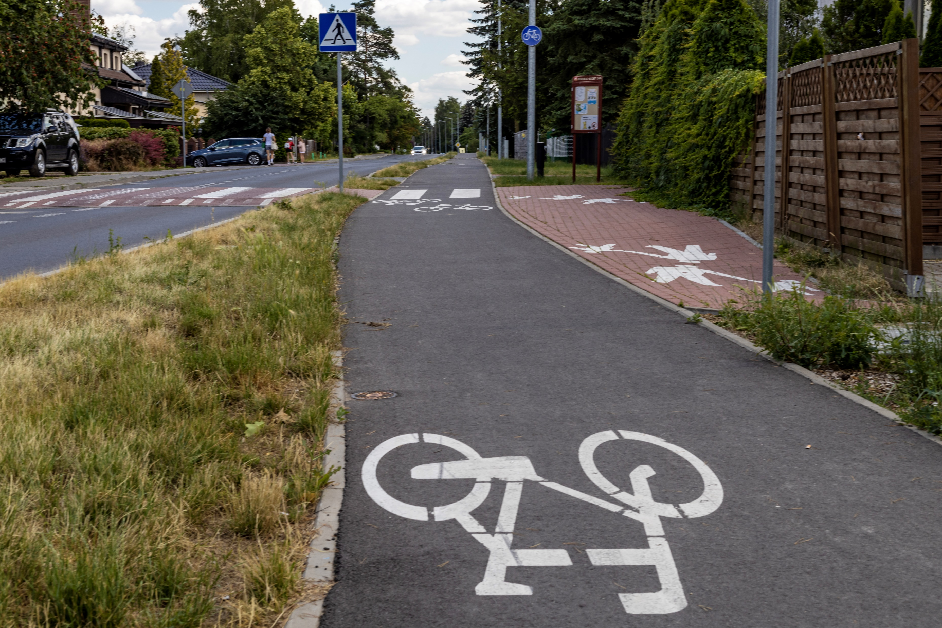
DOCHODY - DOTACJE I ŚRODKI NA INWESTYCJE
1 424 945,83 zł
Przebudowa dróg rowerowych ul. Stefańskiego i Szkółkarska
GMINA SUCHY LAS

Slide 11
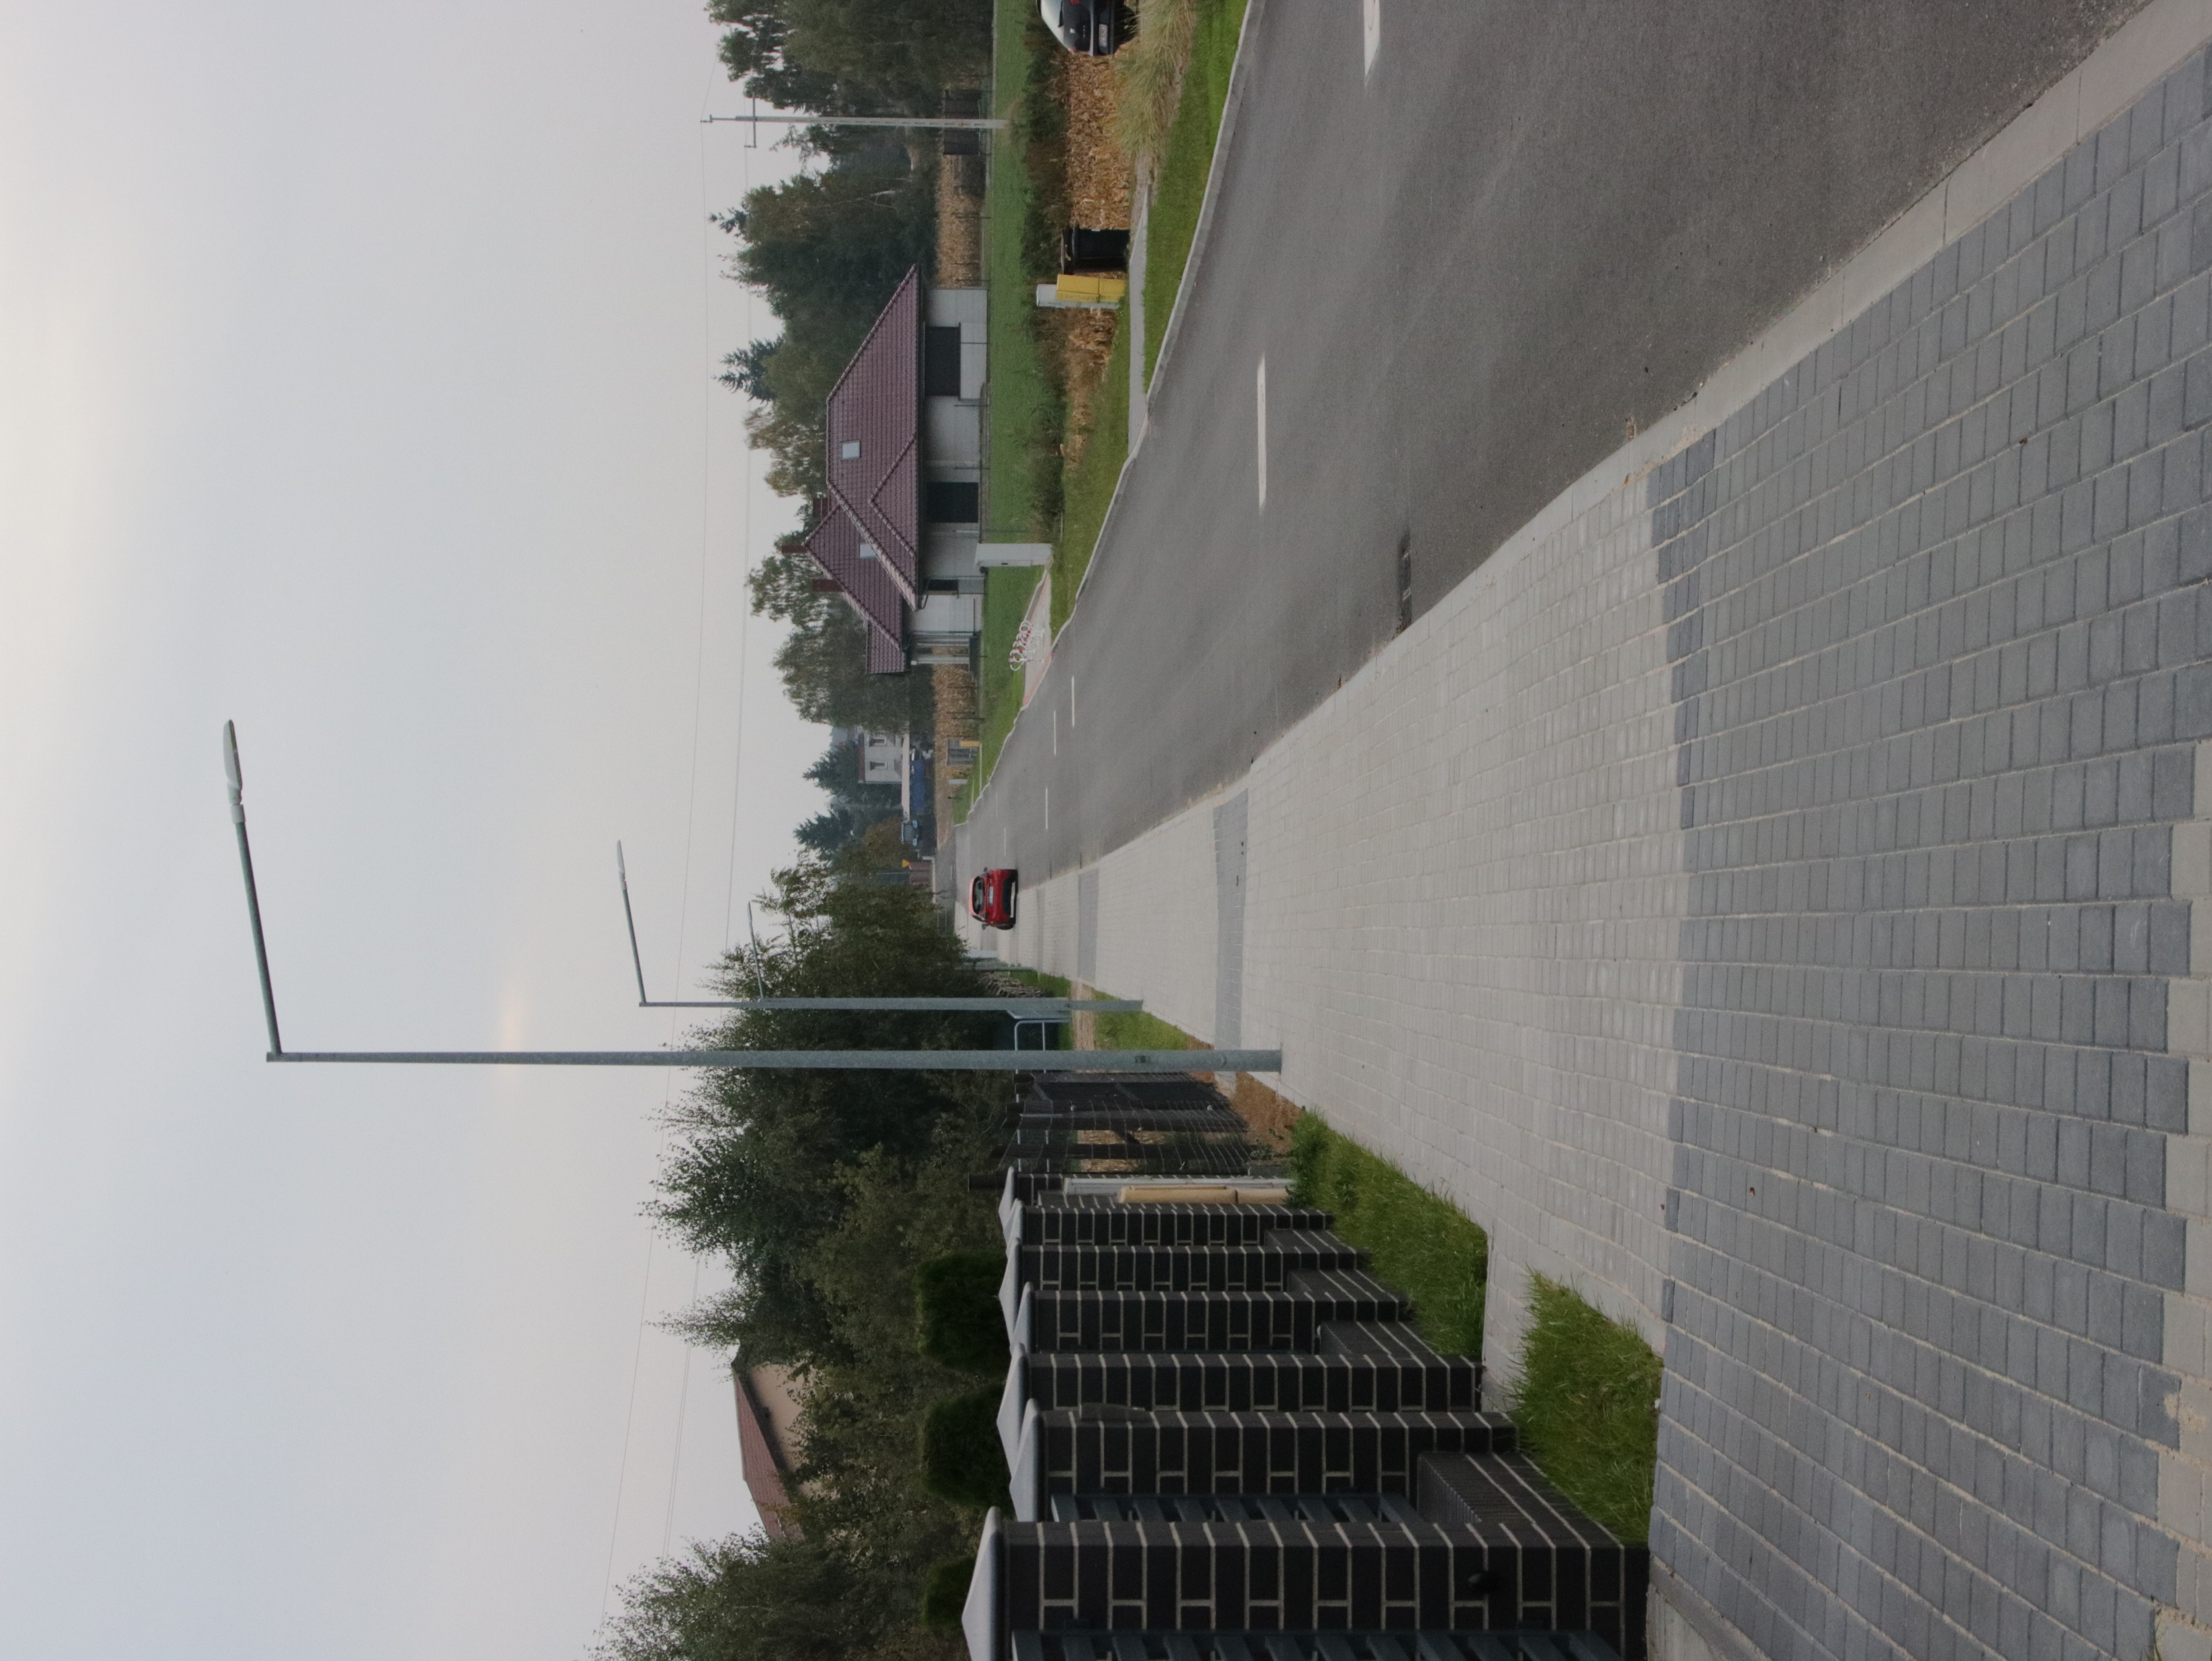
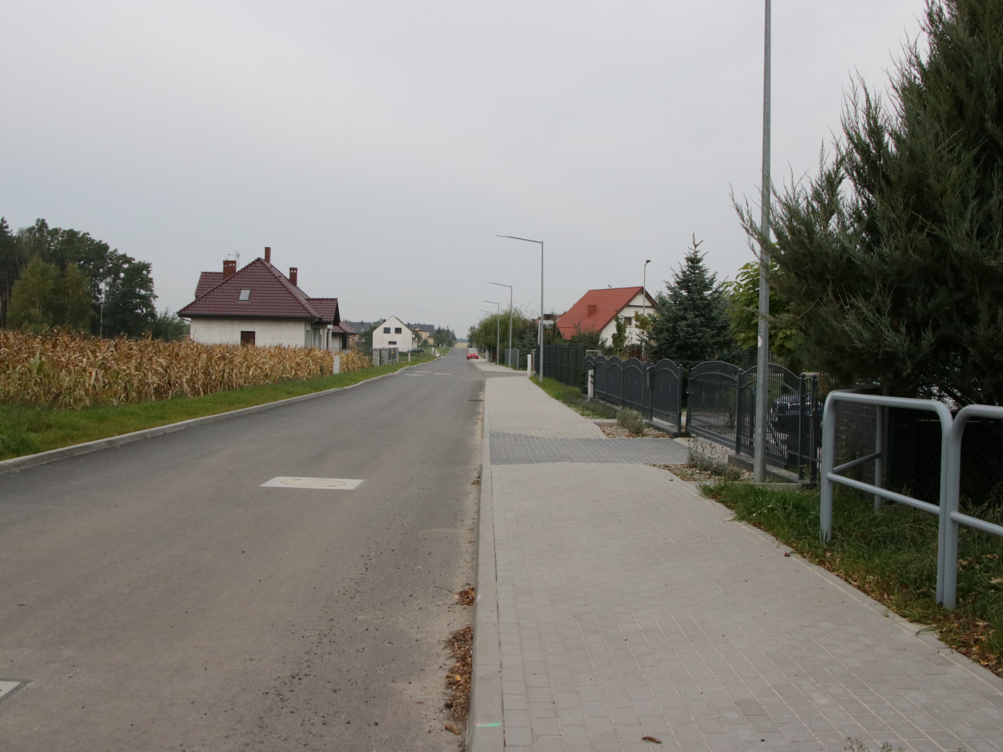
DOCHODY - DOTACJE I ŚRODKI NA INWESTYCJE
1 371 081,39 zł
Budowa ul. Kwiatowej w Golęczewie
GMINA SUCHY LAS

Slide 12
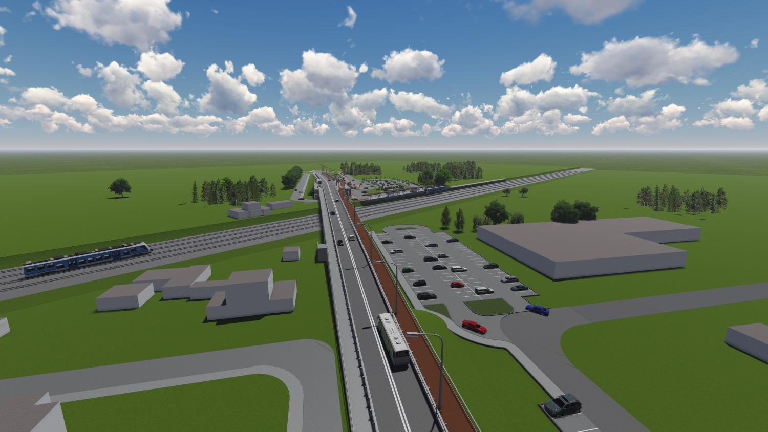
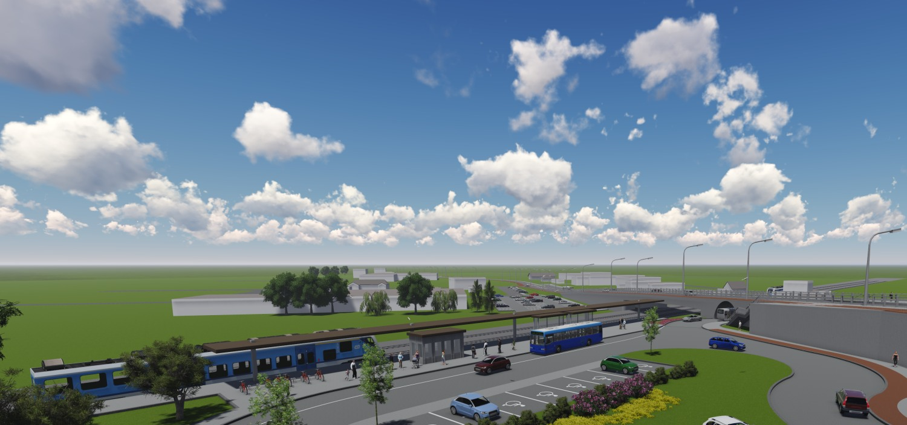
DOCHODY - DOTACJE I ŚRODKI NA INWESTYCJE
545 936,00 zł – Integracja węzłów na północnej obwodnicy towarowej m. Poznania z miejskim transportem zbiorowym – dokumentacja (dotacja UMWW)
300 000,00 zł - Integracja węzłów na północnej obwodnicy towarowej m. Poznania z miejskim transportem zbiorowym – dokumentacja (porozumienie komunalne, dotacja z Powiatu Poznańskiego)
88 256,35 zł – dofinansowanie zad. „Integracja węzłów na północnej obwodnicy towarowej m. Poznania z miejskim transportem zbiorowym – dokumentacja”
GMINA SUCHY LAS

Slide 13
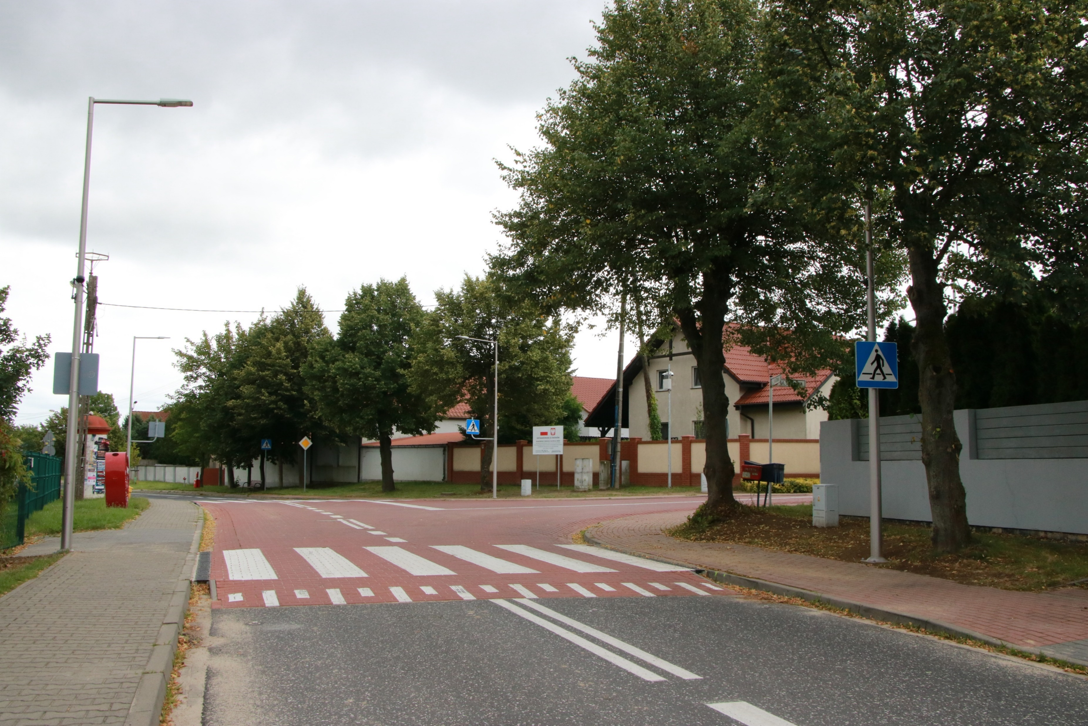
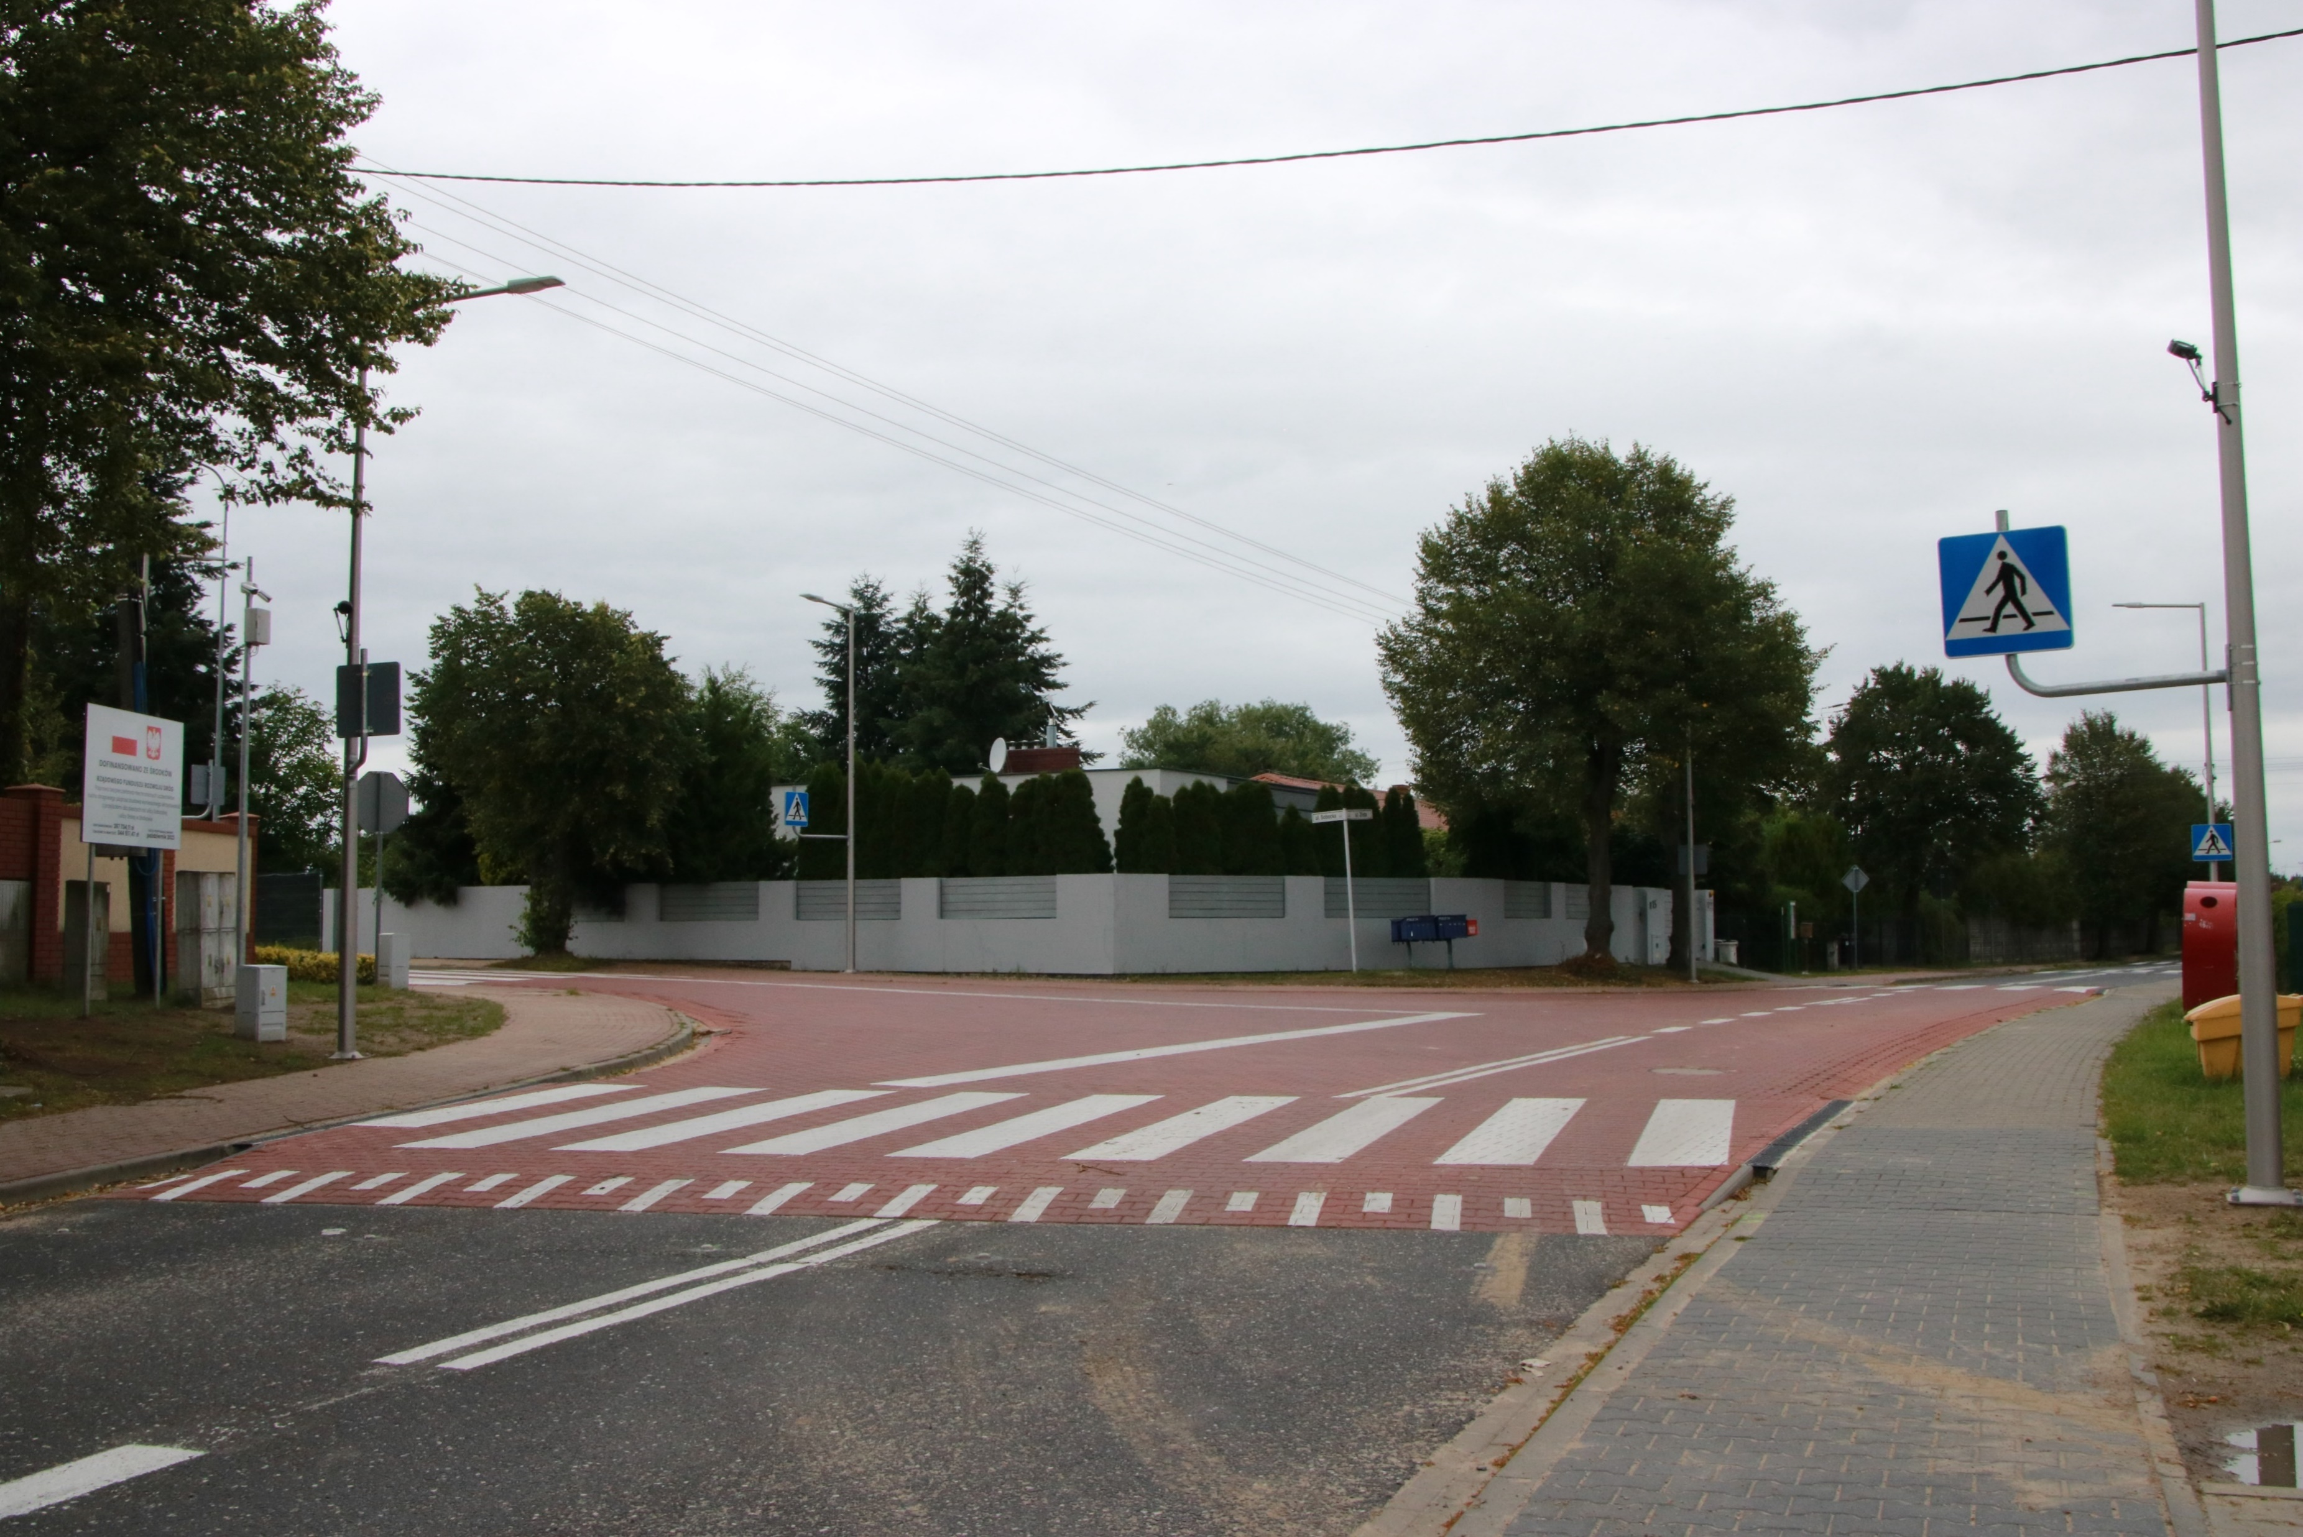
DOCHODY - DOTACJE I ŚRODKI NA INWESTYCJE
267 734,11 zł
Poprawa bezpieczeństwa niechronionych użytkowników ruchu drogowego poprzez wybudowanie wyniesionego skrzyżowania z przejściami dla pieszych na ul. Sobockiej i ul. Złotej w Złotkowie
GMINA SUCHY LAS

Slide 14
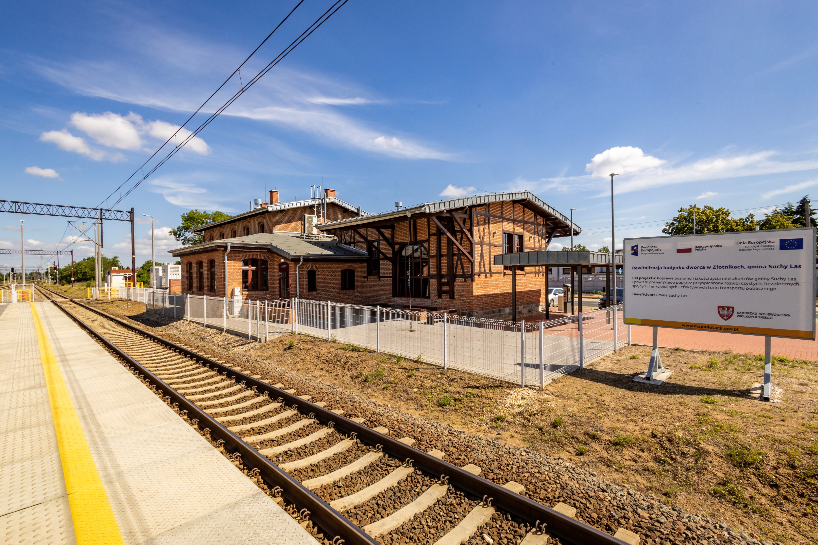
DOCHODY - DOTACJE I ŚRODKI NA INWESTYCJE
247 077,55 zł
Rewitalizacja dworca w Złotnikach
GMINA SUCHY LAS

Slide 15
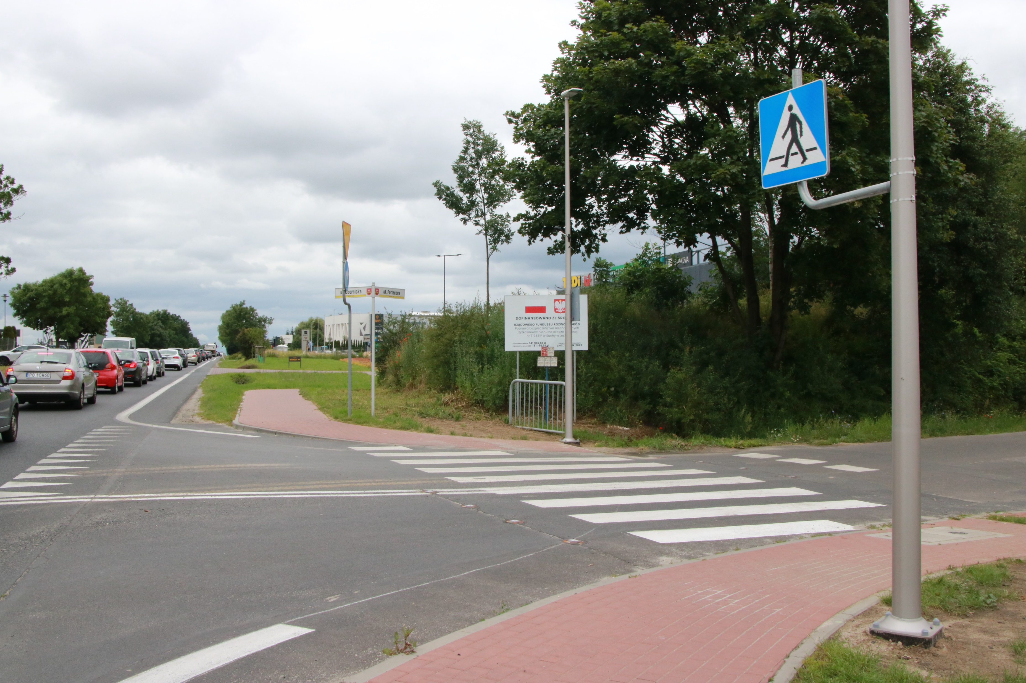
DOCHODY - DOTACJE I ŚRODKI NA INWESTYCJE
141 982,61 zł
Poprawa bezpieczeństwa niechronionych użytkowników ruchu na drodze gminnej nr 319341P w Suchym Lesie
GMINA SUCHY LAS

Slide 16
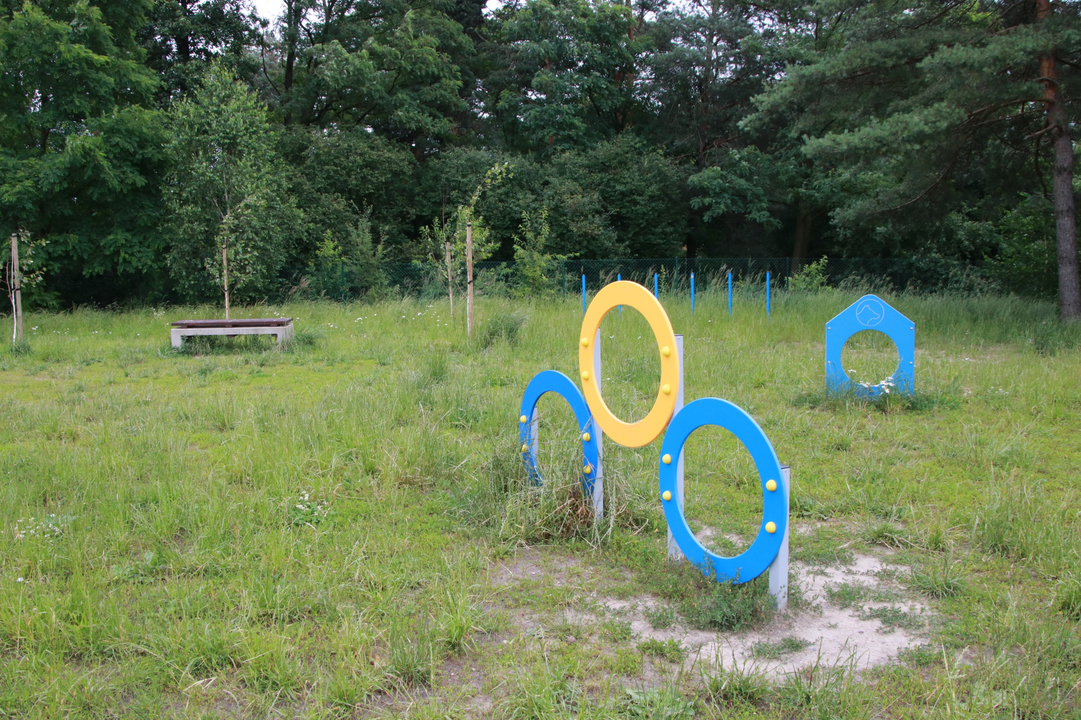
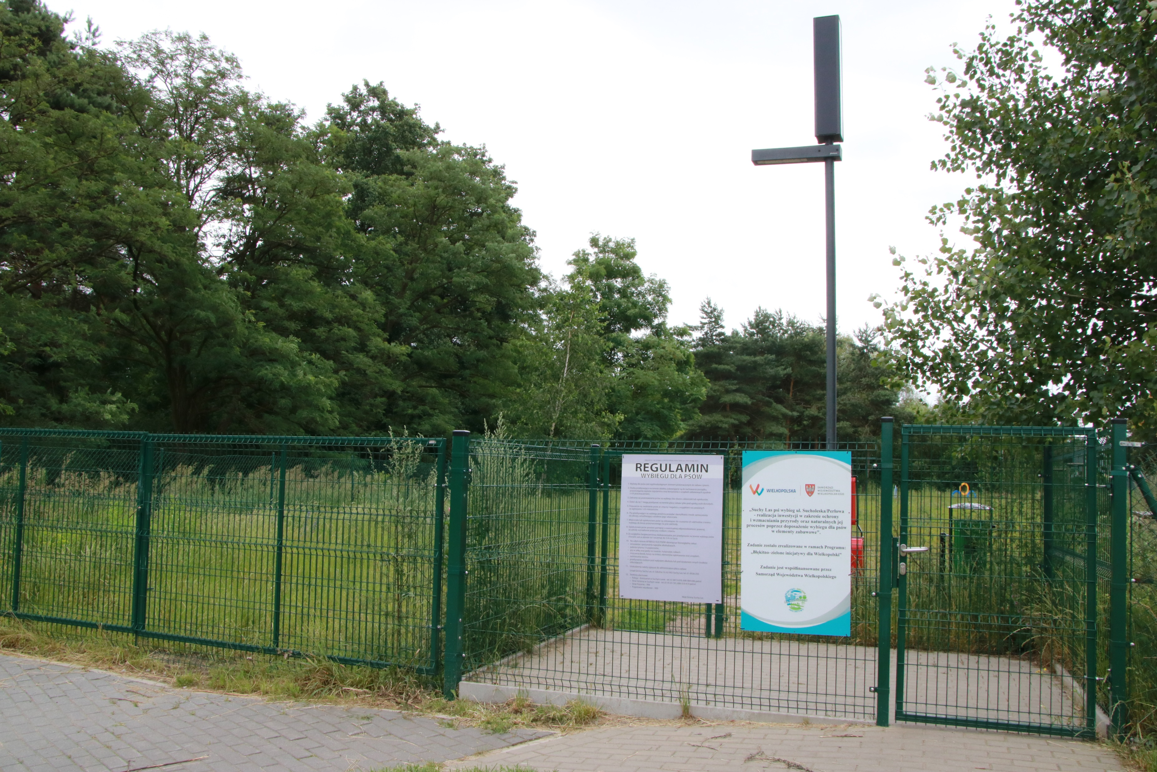
DOCHODY - DOTACJE I ŚRODKI NA INWESTYCJE
10 665,94 zł
Dotacja dot. „Suchy Las - psi wybieg ul. Sucholeska/Perłowa – doposażenie wybiegu dla psów w elementy zabawowe”
GMINA SUCHY LAS

Slide 17
WYKONANIE WYDATKÓW BUDŻETOWYCH
wg działów (bez wydatków niewygasających)
GMINA SUCHY LAS

Slide 18
WYKONANIE DOCHODÓW I WYDATKÓW
gospodarka odpadami
GMINA SUCHY LAS

Slide 19
ODPADY KOMUNALNE
informacje ogólne
Rada Gminy podjęła Uchwałę nr LVIX/756/23 z dnia 30 listopada 2023 roku w sprawie pokrycia części kosztów gospodarowania odpadami komunalnymi z dochodów własnych, niepochodzących z pobranej opłaty za zagospodarowanie odpadami komunalnymi.
Wydatki zostały poniesione na:
odbiór, transport, zbieranie i unieszkodliwienie odpadów komunalnych
utrzymanie punktów selektywnego zbierania odpadów komunalnych
koszty obsługi administracyjnej systemu
koszty edukacji ekologicznej
wyposażenie nieruchomości w pojemniki i worki do zbierania odpadów komunalnych
GMINA SUCHY LAS

Slide 20
BILANS JEDNOSTKI BUDŻETOWEJ I SAMORZĄDOWEGO ZAKŁADU BUDŻETOWEGO
Suma aktywów 2022 | Suma aktywów 2023 | Różnica | % 2022/2023 | procentowa różnica
524 365 323,94 | 550 317 803,11 | 25 952 479,17 | 104,95 | 4,95
Suma pasywów 2022 | Suma pasywów 2023 | Różnica | % 2022/2023 | procentowa różnica
524 365 323,94 | 550 317 803,11 | 25 952 479,17 | 104,95 | 4,95
BILANS Z WYKONANIA BUDŻETU JEDNOSTKI SAMORZĄDU TERYTORIALNEGO
Suma aktywów 2022 | Suma aktywów 2023 | Różnica | % 2022/2023 | procentowa różnica
55 556 969,64 | 33 927 981,02 | -21 628 988,62 | 61,07 | -38,93
Suma pasywów 2022 | Suma pasywów 2023 | Różnica | % 2022/2023 | procentowa różnica
55 556 969,64 | 33 927 981,02 | -21 628 988,62 | 61,07 | -38,93
ZESTAWIENIE ZMIAN W FUNDUSZU JEDNOSTKI
Fundusz 2022 | Fundusz 2023 | Różnica | % 2022/2023 | procentowa różnica
510 101 293,48 | 532 886 711,32 | 22 785 417,84 | 104,47 | 4,47
RACHUNEK ZYSKÓW I STRAT JEDNOSTKI WARIANT PORÓWNAWCZY
Zysk (strata) netto 2022 | Zysk (strata) netto 2023 | Różnica | % 2022/2023 | procentowa różnica
47 649 865,44 | 51 763 266,80 | 4 113 401,36 | 108,63 | 8,63
GMINA SUCHY LAS

Slide 21
DZIĘKUJĘ ZA UWAGĘ
Skarbnik Gminy Suchy Las Monika Wojtaszewska
GMINA SUCHY LAS

